Slide 1

Investigación Documental y de Campo
Informe Final
Tema: Robo de auto a través de Fraude con Cheques sin Fondos

Slide 2
Mayté Rocío Cruz Cercas
Mayo de 2019
Universidad Abierta y a Distancia de México
División de Ciencias Sociales
Licenciatura en Derecho

Slide 3
“El robo de vehículos es un delito de fuero común que daña el patrimonio de la población, pero que también es riesgoso debido a la interacción con otros delitos como otros tipos de hurtos y asaltos, narcotráfico, fraude, trata, venta de autopartes, entre otros”. (Quezada, 2018)
El Código Penal Federal en su título vigésimo segundo de delitos en contra de las personas en su patrimonio capítulo I, se refiere al robo. A este respecto dice en el Artículo 367 que: “Comete el delito de robo: el que se apodera de una cosa ajena mueble, sin derecho y sin consentimiento de la persona que puede disponer de ella con arreglo a la ley”.

Slide 4
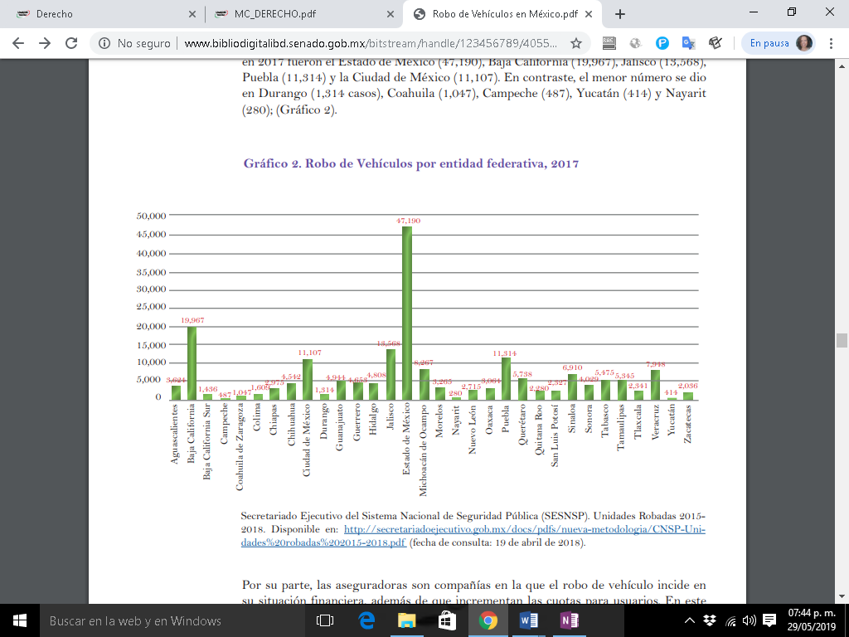

Slide 5
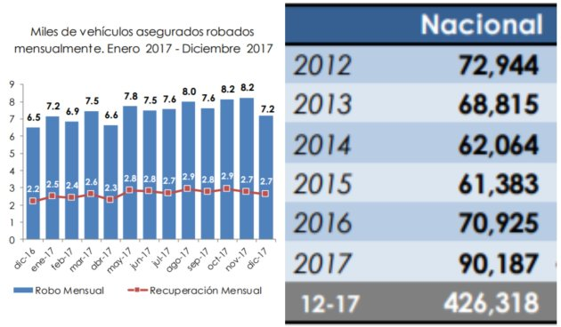

Slide 6
Y en el Artículo 376 bis nos dice que: “Cuando el objeto robado sea un vehículo automotor terrestre que sea objeto de registro conforme a la ley de la materia, con excepción de las motocicletas, la pena será de siete a quince años de prisión y de mil quinientos a dos mil días multa”.
Por supuesto que hay diferentes modalidades de este delito y que sus penas pueden aumentar en virtud de la forma en que sea llevado a cabo, aunque el tema que tratamos se refiere a una modalidad específica y que, desgraciadamente no es tipificada como “robo, sino como fraude”.

Slide 7
El mismo Código Penal Federal, en el mismo título en el capítulo II nos habla del abuso de confianza y nos dice en el Artículo 382 que: “Al que, con perjuicio de alguien, disponga para sí o para otro, de cualquier cosa ajena mueble, de la que se le haya transmitido la tenencia y no el dominio, se le sancionará con prisión hasta de 1 año y multa hasta de 100 veces el salario, cuando el monto del abuso no exceda de 200 veces el salario.

Slide 8
Y finalmente en este mismo título, pero en el capítulo III, el Código Penal Federal nos habla del fraude y en el Artículo 386 nos dice que: Comete el delito de fraude el que engañando a uno o aprovechándose del error en que éste se halla se hace ilícitamente de alguna cosa o alcanza un lucro indebido.
El delito de fraude se castigará con las penas siguientes:
Con prisión de 3 días a 6 meses o de 30 a 180 días multa, cuando el valor de lo defraudado no exceda de diez veces el salario;
Con prisión de 6 meses a 3 años y multa de 10 a 100 veces el salario, cuando el valor de lo defraudado excediera de 10, pero no de 500 veces el salario:
Con prisión de tres a doce años y multa hasta de ciento veinte veces el salario, si el valor de lo defraudado fuere mayor de quinientas veces el salario.

Slide 9
RECOMENDACIONES
“La Procuraduría General de Justicia del Distrito Federal (PGJDF) recibe en promedio 1.19 denuncias cada día por fraudes relacionados con operaciones de compra-venta de vehículos. Cinco delegaciones: Iztapalapa, Gustavo A. Madero, Cuauhtémoc, Coyoacán y Benito Juárez, concentran 58.8 por ciento de la incidencia”. (Sánchez, 2014)
Aunque esto no es únicamente en la ciudad de México ya que se han encontrado denuncias en varios estados de la Republica llegando a replicarse casi en todo el territorio nacional.

Slide 10
Por su parte, la CONDUSEF emite un comunicado de prensa en donde alerta a la población sobre estos fraudes “la Comisión Nacional para la Protección y Defensa de los Usuarios de Servicios Financieros alertó a la población sobre posibles fraudes en la compra-venta de autos usados entre particulares, derivado del conocimiento de casos en que el dueño de un automóvil en venta lo entrega con sus respectivos documentos a un supuesto comprador, el cual paga con cheques certificados o de caja que resultan falsos o no tienen fondos”. (Financieros, Condusef alerta a la población sobre fraudes con cheques falsos en la compra-venta de autos usados, 2014).

Slide 11
ENCUESTA
1. ¿Conoces el delito de “Fraude”?
2. ¿Sabías que el fraude es considerado como delito “no grave”?
3. ¿Sabías que existe el robo de automóviles a través del fraude con cheques sin fondos?
4. ¿Sabías que este fraude se lleva a cabo a través de los bancos con un deposito a través de cheques de caja o cheques certificados sin fondos y por medio de transferencias de otros bancos debido a una laguna en sus reglamentos?
5. ¿Crees que se debería hacer responsable a los bancos por permitir este tipo de delitos?

Slide 12
6. ¿Según tu opinión, como debería tipificarse este delito, como robo o como fraude?
7. ¿Conoces a alguien que haya sido víctima de este delito?
8. ¿Sabías que al ser tipificado como fraude este delito, las autoridades no reportarán el automóvil como robado?
9. ¿Sabías que, por esta causa, las autoridades no buscan el vehículo?
10. ¿Sabías que lo que hacen las autoridades es buscar una conciliación entre el afectado y el defraudador?

